Slide 1
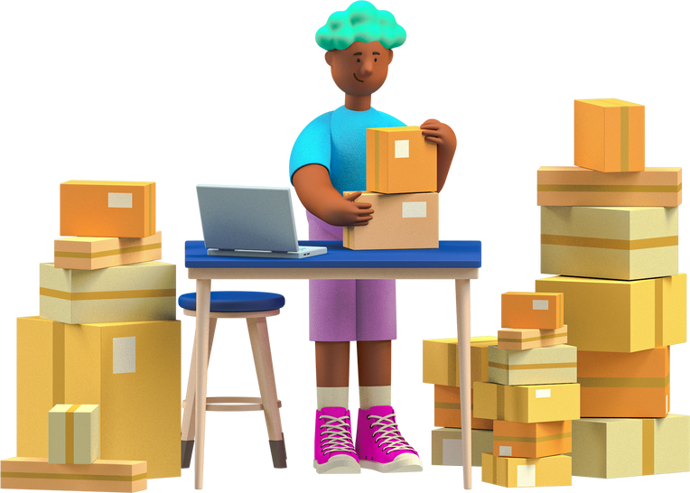
DỰ ÁN 1 – NHÓM COM
MÔ HÌNH

Slide 2
Mục lục
Giới thiệu thành viên
Giới thiệu đề tài
Các Chủ điểm thuyết trình
Thuận lợi
Khó khăn
Demo đề tài

Slide 3
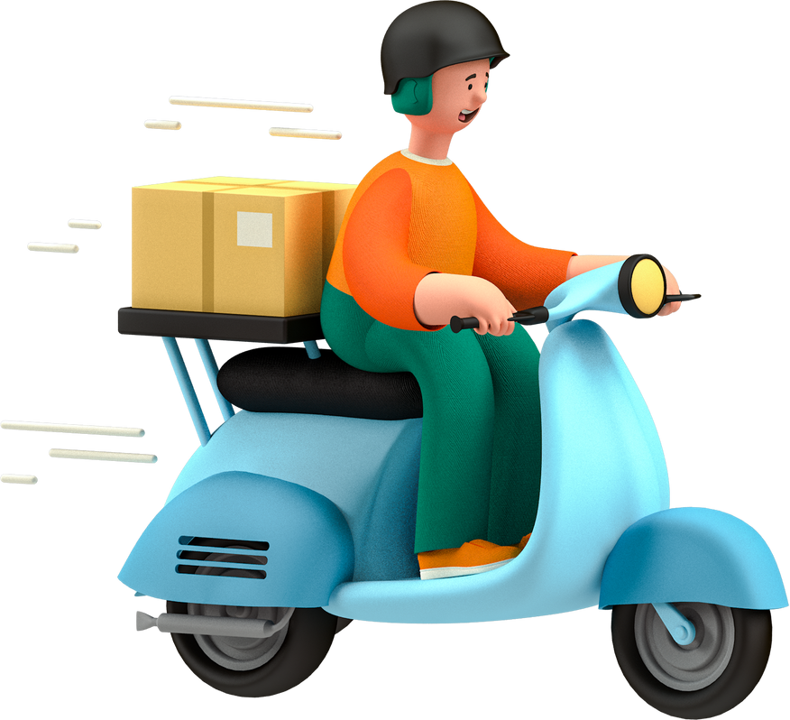

Giới thiệu thành viên

Slide 4
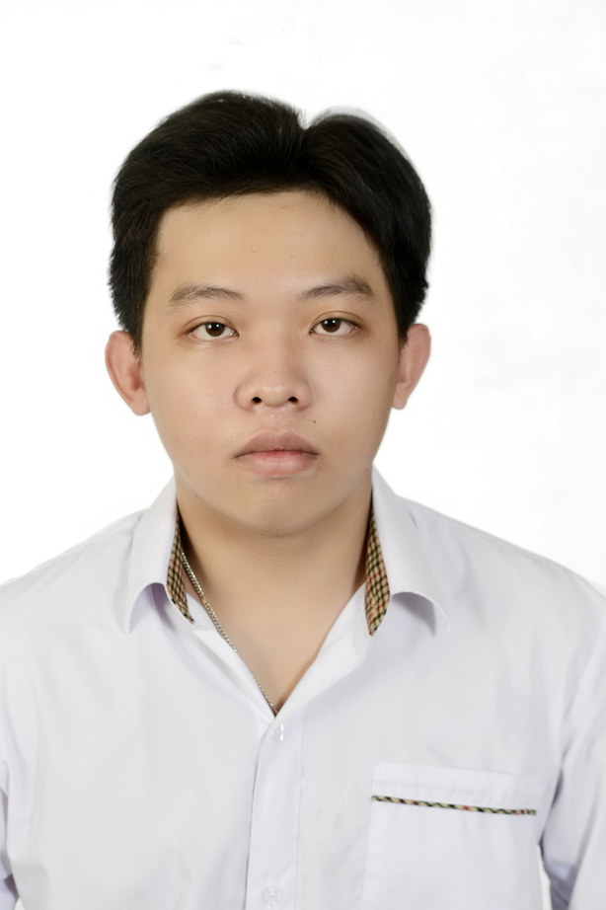
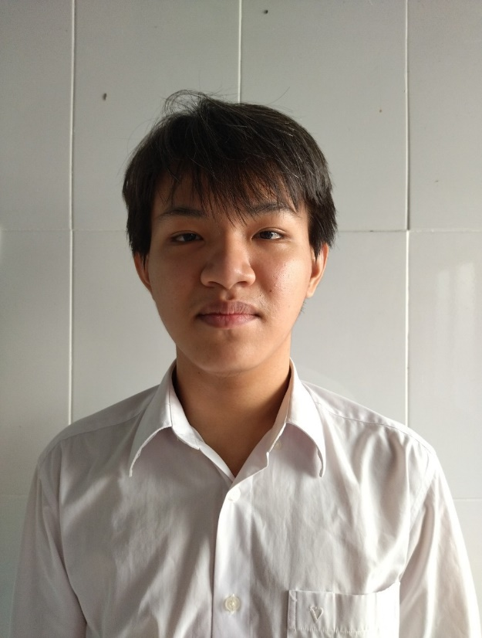
Trưởng nhóm
Thành viên 1
Họ tên: Huỳnh Hướng Huy
MSSV: PS23321
Họ tên: Nguyễn Hồ Bảo Duy
MSSV: PS23253
Code các giao bằng boostrap
Trang danh mục - sản phẩm.
Chức năng admin: xóa, sửa sản phẩm, tài khoản.
Chịu trách nhiệm về phần slideshow, chuyển ảnh sản phẩm bằng javascript.
Đưa nội dung vào database.
Thiết kế giao diện các trang web.
Code giao diện trang đăng nhập/đăng ký, liên hệ, tin tức.
Chức năng trang admin: thêm, xóa, sửa danh mục sản phẩm.

Slide 5
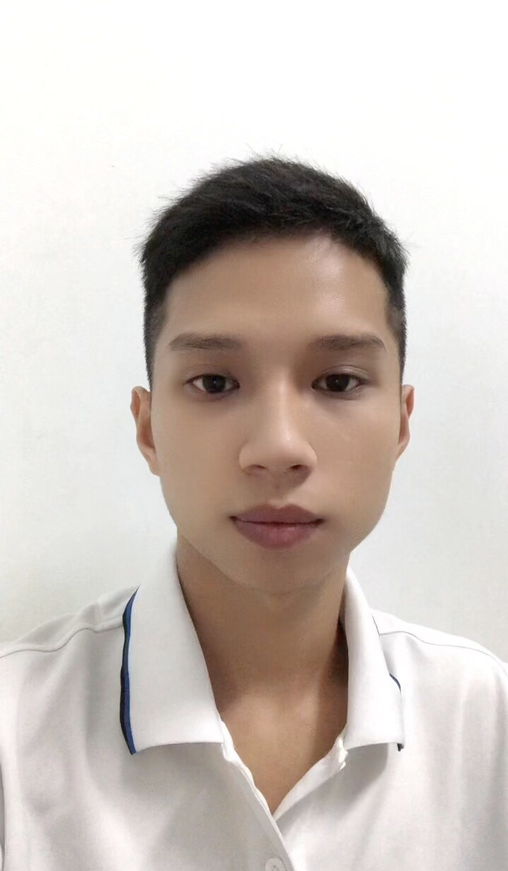
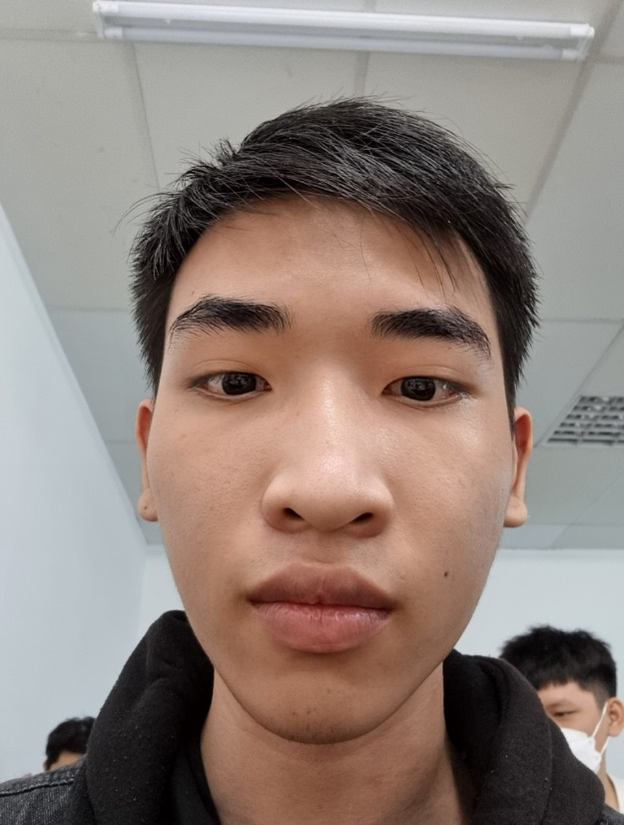
Thành viên 3
Thành viên 4
Họ tên: Nguyễn Đình Duy
MSSV: PK02555
Họ tên: Nguyễn Anh Khoa
MSSV: PS23314
Code giao diện trang chi tiết sản phẩm Naruto.
Chức năng admin: thêm sản phẩm.
Code giao diện giỏ hàng, thanh toán.
Thiết kế database.
Chức năng admin: giỏ hàng.
Nâng cấp trang admin từ php thành lavarel.

Slide 6
Figure là gì?
Giới thiệu đề tài
Là một thuật ngữ để chỉ các loại mô hình, mô phỏng lại hình dáng, tư thế của các nhân vật.
Figure về nhân vật anime, manga cũng như các nhân vật trong truyện tranh siêu anh hùng.
Có mấy loại Figure?
Figure tĩnh mô phỏng lại hình ảnh của một nhân vật nào đó ở một trạng thái duy nhất.
Figure động có các khớp nối ở tay và chân của các nhân vật để người chơi có thể tùy ý thay đổi tư thế theo ý muốn.
Tại sao chọn đề tài này?
Mô hình là thú vui chứa đựng sự cầu kì, tỉ mỉ, sự đam mê nghệ thuật của người chơi.
Figure vốn được sản xuất theo tạo hình của các nhân vật trong truyện tranh, phim hoạt hình, game... nổi tiếng và được làm ra với mục đích sưu tầm, dành cho các fan hâm mộ đều mang giá trị sưu tập.

Slide 7
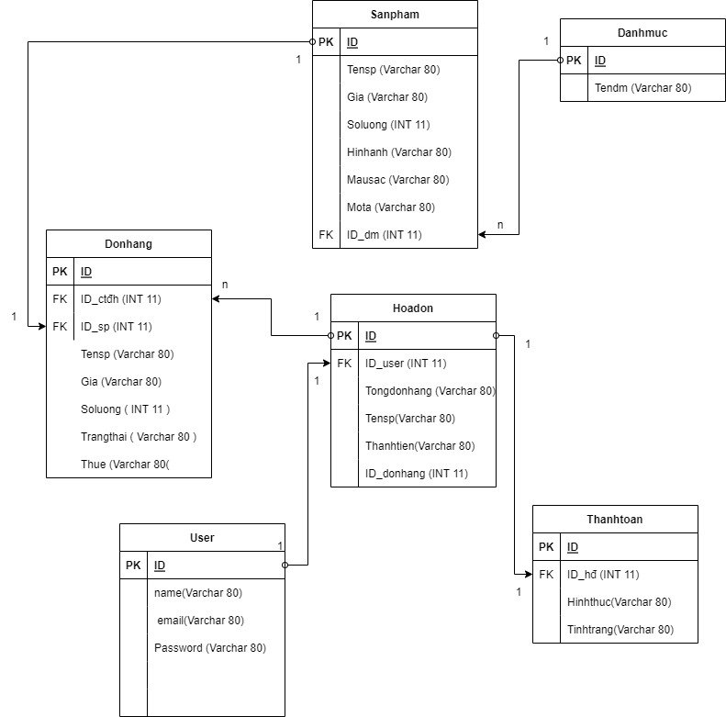
SƠ ĐỒ QUAN HỆ
Các loại sơ đồ thuyết trình

Slide 8
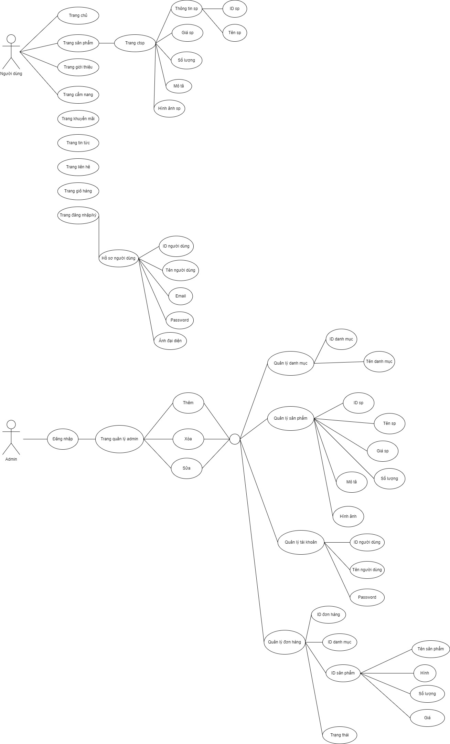
SƠ ĐỒ USE CASE
Các loại sơ đồ thuyết trình

Slide 9



Thuận lợi – Khó khăn
Công nghệ giúp các công ty phát triển và đổi mới như thế nào
CÔNG VIỆC
QUẢN LÝ
THỰC HÀNH
Các thành viên đồng ý với công việc được giao.
Nếu có khó khăn trong công việc thì liên hệ với nhóm trưởng hoặc thành viên khác.
Các thành viên không thường xuyên hoạt động online trong nhóm nên phải phân công trên lớp hoặc nhắn tin riêng.
Vì nhóm ban đầu có 5 thành viên nên công việc bây giờ có chút phân công lại.

Slide 10

DEMO ĐỀ TÀI

Slide 11



THANK YOU

